Slide 1
夷陵区科技特派员服务中心
夷陵区科技特派员
社会化创新服务场景
2022年9月

Slide 2
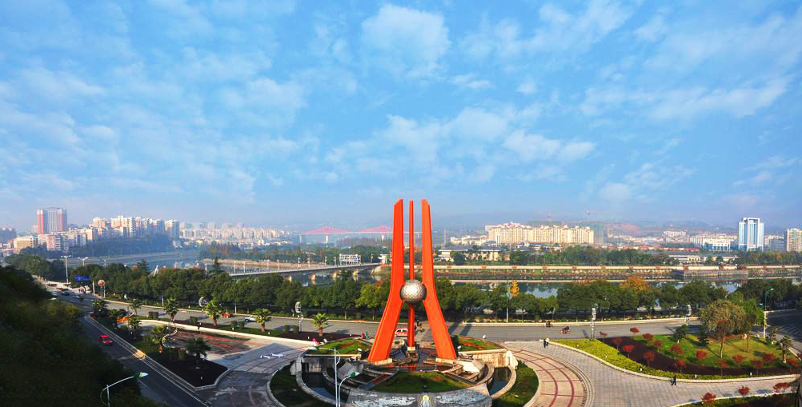
夷陵区科技特派员服务中心
1
进群+关注公众号
2
夷陵科特派服务场景
3
核心平台简介
4
操作注意事项
5
任务说明

Slide 3
夷陵区科技特派员服务中心
PART 01
工作群及微信公众号
Notes:
下面我们来看第一部分：智慧景区建设现状及痛点。在旅游行业的发展过程当中，智慧旅游的发展国家有政策、景区有需求，智慧景区建设本质上就是通过技术手段，在达成政策要求的同时又促进了景区业务发展的一种低成本、高效率的实现途径。

Slide 4
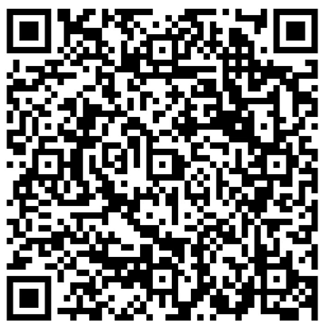
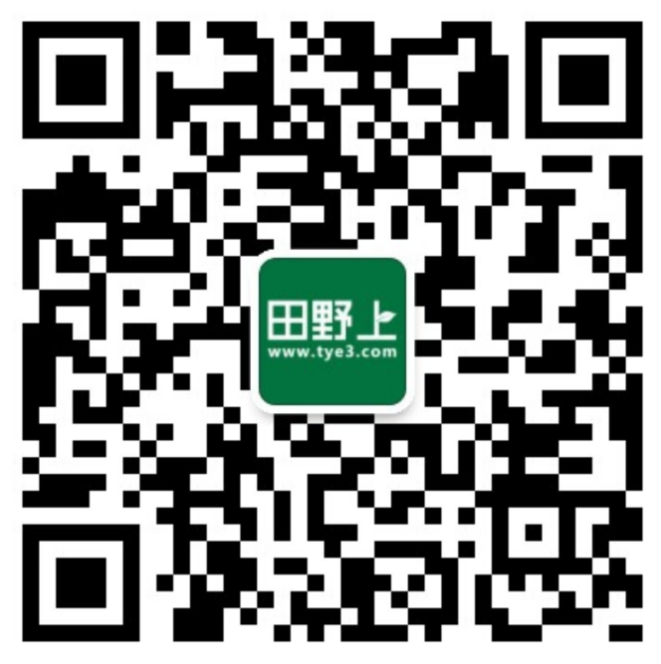
夷陵区科技特派员服务中心
微信工作群及公众号
夷陵科特派工作交流群
“湖北田野上”微信公众号
Notes:
备注1：
(1) 2015年，从国家到地方，引导旅游产业发展、刺激旅游消费、规范景区发展的标准、法规、意见、建议相继推出；
(2) 2016年，《国家信息化发展战略纲要》为旅游景区信息化建设、智能化提升、智慧化改进提出了指导方向；
(3) 2017年，从国家-->省市-->区县，相继提出《“十三五”旅游业发展规划》，对旅游产业2016-2020的发展提出规划；
(4) 2019年，旅游呈现全民化、周边化，自驾游成为旅游的主要方式，为游客提供公共服务成为主要关注点，旅游服务需要智慧化升级；

Slide 5
夷陵区科技特派员服务中心
PART 02
夷陵科特派服务场景
Notes:
按职责划分：
从决策者角度来说：
1、符合国家对5A级景区等级划分和评定标准。
2、优化再造景区业务流程和智能化管理水平，提能增效。
3、同旅游产业上下游形成旅游企业战略联盟，实现共赢。
4、响应国家政策，提高对游客的服务质量，争取国家补助资金。
5、创建国家级旅游度假区，实现景区环境、社会和经济的全面、协调、可持续发展。
从管理者角度来说：
1、安保部：对游客、景区工作人员实现可视化管理，管理更便捷。
2、财务部：实现智能化、电子化办公管理，管理更高效。
3、营销部：游客的移动数据、消费数据、画像数据更齐全，数据分析更精准。
4、策划部：宣传渠道多样化、自媒体营销体系让游客互动性更强。精准营销更具体。
5、营销部：实现拓客、留客、拉新、吸粉，给景区增收。
从员工角度来说：
1、游客应急事件早预警早发现早处理，防止安全事件发生。
2、游客投诉事件，早回应早解决，提升游客满意度。
3、游客购票数据电子化报表生成，防止账务混乱，提高工作效率。
4、旅游黄金周，游客剧增情况下，依然井然有序的工作，提高应急处理能力。
按业务划分：
通过业务划分主要讲述从景区管理不同的业务角度的价值，从营销层面主要陈述的是数据获取形成数据分析，给景区营销策划，提供精准参考依据；
从安保角度陈述监测游客行动轨迹，防止安全事件发生或者发生安全事件后能够及时响应，防止事件的扩散形成不良的影响；
从财务角度陈述数据可溯源、数据统计速度快、更精准，减少工作量，能做到实时统计；从经营角度主要陈述景区的集中化管理，对游客、对商户、对景区工作人员能够实现统一的管理和监测，提高景区的管理效率，做到事事能够可追溯可控制。
按对象划分：
景区自身：帮助景区评级、创国家旅游示范区，且更智能化、更全面的服务于游客，提高游客的满意度、舒适度。让景区的管理者工作更高效、更科学的管理景区；
商户：为商户提供全程跟踪式服务，前期的营销宣传能够帮助商户提高知名度，吸引关注；中期的销售派送能为商户节省人力物力、提高运营效率；后期的售后反馈能为商户收集客户意见，改善经营模式。
游客：为游客提供全程、全方位、多层次的旅游服务，能使游客在游玩过程中得到高新技术的支持和基础设施的服务，能够增加趣味性，提升旅游体验，为游客打造难以忘怀的旅游经历。
按照宏观经济划分：
社会价值：智慧景区建设独有的旅游IP，形成自有品牌，形成社会影响力，成为全域旅游的核心。对当地经济发展起到拉动和支撑的作用。
周边价值：智慧景区建设带来的游客增量，辐射周边餐饮、民宿、娱乐、观光、酒店等企业，带动周边上下游商户的收入增长，辅助周边农民实现脱贫。

Slide 6
夷陵区科技特派员服务中心
夷陵科特派服务场景
科特派
服务中心
自媒体宣传/需求对接/客服/文章编辑/图片设计/视频剪辑/新产品推介/电商服务
科特派
工作平台
专家主页
工作动态
科普文章
科特派问答
科特派成果
云课堂
公益活动
调研报告
工作总结……
科特派
管理平台
科特派在线选派
科特派政策发布
科特派申报项目管理
科特派动态积分管理
产业创新服务体系管理
线上专题活动（科技活动周等)
村部落数字乡村平台（PC/Wap/APP)
农产品/乡旅电商小程序
服务主体
应用平台
新媒体推广平台（微信公众号+头条号…）
五链一体产业化数据平台
产业创新
服务体系
17个星创天地
3个国家级+2个省级+12个市级
8个科技创新示范基地
2个省级+6个区级
5个区级科特派工作站
1个省级科特派工作室
Notes:
通过经济层面提高智慧景区建设的高度，成为全域旅游的核心，对当地经济起到拉动和支撑作用，带动周边经济增长，辅助周边农户实现脱贫。

Slide 7
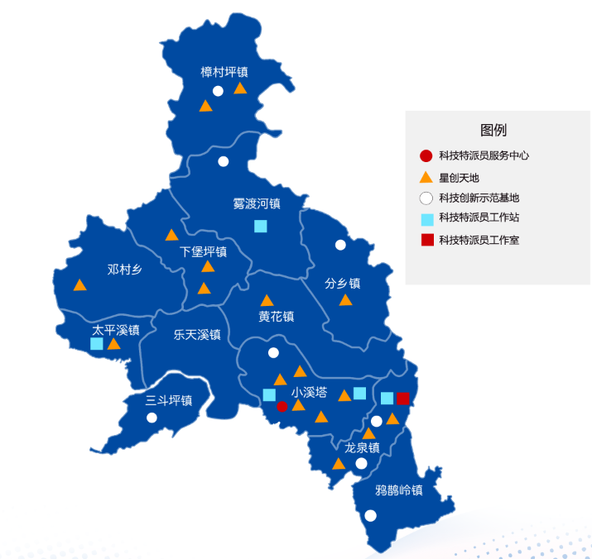
夷陵区科技特派员服务中心
夷陵区产业创新服务
体系分布图
Notes:
通过经济层面提高智慧景区建设的高度，成为全域旅游的核心，对当地经济起到拉动和支撑作用，带动周边经济增长，辅助周边农户实现脱贫。

Slide 8
夷陵区科技特派员服务中心
PART 03
核心平台简介

Slide 9
夷陵区科技特派员服务中心
核心平台简介
科特派工作平台
ktp.tye3.com
Yi景点信息服务
村部落数字乡村平台
www.tye3.com
新媒体宣传平台
乡旅小程序平台

Slide 10
夷陵区科技特派员服务中心
PART 04
夷陵科特派平台
操作注意事项

Slide 11
夷陵区科技特派员服务中心
操作注意事项
1、登录平台方式：
方式一，手机登录，关注“湖北田野上”微信公众号，点击“科特派”菜单；
方式二，电脑登录，网址ktp.tye3.com。
2、账号密码：
账号及初始密码均为手机号，密码可登录后修改；若忘记密码，可在登录界面点击“忘记密码”找回。
3、完善个人信息：
账号已注册，基本信息已录入，请及时登录核实完善，保证信息真实、准确、完整。

Slide 12
夷陵区科技特派员服务中心
操作注意事项
4、发布文章：
（1）建议用电脑发布，方便排版（清除格式，微信公众号图片重新上传）；
（2）发布内容（规定任务和自选任务）；
（3）禁止发布违法违规信息。
5、在线问答：
（1）可以将专业领域常见问题整理后，以自问自答形式发布，供用户学习参考。
（2）关注并及时回复自身领域的用户提问，同一问题可以多人回答。
6、发布的成果或者文章注意知识产权问题，避免侵权。

Slide 13
夷陵区科技特派员服务中心
PART 5
任务说明

Slide 14
夷陵区科技特派员服务中心
任务说明
2项规定任务
培训指导：满分30分 年度总结：满分10分
N项自选任务
公益服务：满分15分
新闻动态：满分10分
线上问答：满分10分
线上课堂：满分20分
科普文章：满分20分
科技项目：满分10分
调研报告：满分10分
示范推广：满分15分
专利成果：满分10分
加分项目
1、个人业务工作获得国家、省、市级部门荣誉。
2、提供先进典型现场参观。
3、领办创办或孵化的企业。
4、参加科技活动（科技部门组织的科技活动周、双创竞赛等）。
备注
1、特派员每年度须完成2项规定任务和2项以上自选任务。
2、积分以平时数据录入为准，年底不搞集中上传。
3、积分规则可在个人中心查看（查看规则）

Slide 15
夷陵区科技特派员服务中心
谢谢大家
科特派服务中心联系方式：
张汝柏 15971620997
武安国 15271477041

